Slide 1
Base Syntax

Slide 2
Примитивные типы
Тип | Размерность
byte | 8 бит от -128 до 127
short | 16 бит от -32768 до 32767
char | 16 бит символ UTF-16 (буквы и цифры)
int | 32 бит от -2147483648 до 2147483647
long | 64 бит от - 9223372036854775808 до 9223372036854775807
float | 32 от -1.4e-45f до 3.4e+38f
double | 64 от -4.9e-324 до 1.7e+
Boolean | true/false

Slide 3
Строки и массивы
Это объекты класса String, в некоторых случаях обрабатываются отлично от всех остальных объектов. Строковые литералы записываются в двойных кавычках.
Объявление массивов:
int[]array1 = new int[10];
int[]array2 = {1, 2, 3};
[1, 2, 3] int[][]array3 = new int[5][5];
int[][]array4 = {{1, 2}, {3, 4}, {5, 6}};

Slide 4
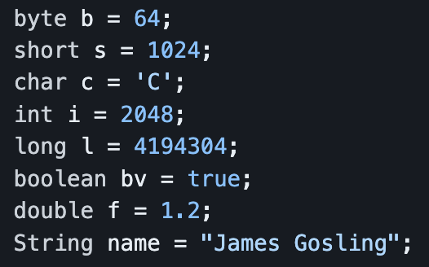
Объявление и инициализация переменной
Общая схема: тип данных имя переменной [ = значение]

Slide 5
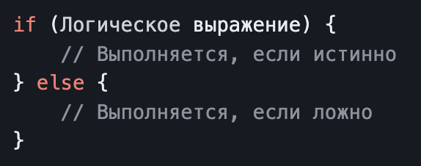
Условный оператор if – else
Состоит из логического выражения, после которого следует один или более операторов. Может сопровождаться дополнительным оператором else, который выполняется при ложном логическом выражении.

Slide 6
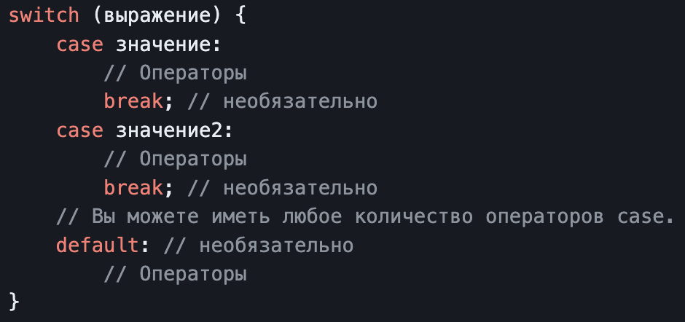
Условный оператор switch
Проверяет переменную на равенство в отношении списка значений.

Slide 7
Тернарный оператор
Тернарный оператор - сокращенная форма if – else:
Пример:

Slide 8
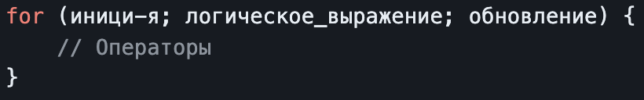
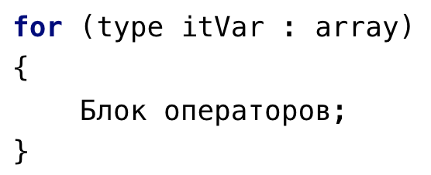
Циклы for и forEach
for - Обладает структурой управления повторений, что позволяет эффективно написать цикл, который должен выполниться определенное количество раз.
forEach - это разновидность цикла for, которая используется, когда нужно обработать все элементы массива или коллекции.

Slide 9
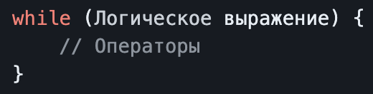
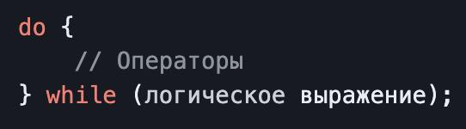
Циклы while и do-while
while - многократно выполняет цель оператора до тех пор, пока данное условие верно.
do-while - похож на цикл while, отличие, что цикл do-while гарантированно выполнится, по крайней мере один раз.

Slide 10
Арифметические операторы
Оператор | Значение
+ | Сложение
- | Вычитание
* | Умножение
/ | Деление
% | Деление по модулю
++ | Инкремент
+= | Сложение с присваиванием
-= | Вычитание с присваиванием
*= | Умножение с присваиванием
/= | Деление с присваиванием
%= | Деление по модулю с присваиванием
-- | Декремент

Slide 11
Операторы сравнения
Оператор | Значение
== | Равно (по ссылке)
!= | Не равно
> | Больше
< | Меньше
>= | Больше или равно
<= | Меньше или равно

Slide 12
Логические операторы
Оператор | Значение
&& | Логическое И
|| | Логическое ИЛИ
! | Логическое НЕ
& | Побитовое И
| | Побитовое ИЛИ
^ | Побитовое исключающее ИЛИ
~ | Побитовое НЕ

Slide 13
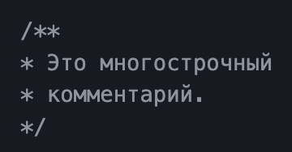

Комментарии в Java
Язык Java поддерживает однострочные и многострочные комментарии, они очень похожи на используемые в С/С++. Все символы недоступны внутри любых комментариев и игнорируются компилятором.

Slide 14
Дополнительная информация
Сравнение == выполняет сравнение по ссылке, а не по значению.
Сравнение по значению выполняется через метод equals().
Вывод информации в консоль: System.out.println().
Метод main() должен быть открытым (public) и статическим (static); он должен получать в аргументе массив объектов String (String[] args) и не возвращать никакого значения (void)

